Slide 1



Biopolítica
Programa educativo | Unidad de Aprendizaje
Licenciatura en Psicología | Psicología Política
Unidad de Competencia (UC) | Contenidos de la UC que atiende | Objetivo de la UC
III | Análisis de procesos políticos. | Analizar e interpretar procesos y fenómenos políticos actuales.
Material Didáctico
Sólo Visión Proyectables
Elaborado por
M. en Psi. Anabell Gómez Vidal

Slide 2

Guion explicativo para el empleo del material didáctico
Presentación
Contextualización de la UC en la UA
Competencia
Conceptos clave en Foucault
La vida como objeto de poder
Bibliografía

Slide 3




Este material fue diseñado en una presentación de PowerPoint, su organización favorece la lectura ágil y fluida, por ello se omitieron las animaciones.
Los contenidos están organizados para la revisión teórica conceptual que argumenta los esquemas y ejemplos planteados.
Se han incluido los siguientes íconos para identificar actividades de apoyo al proceso de aprendizaje:
Concepto
fundamental
Lectura
recomendada
Actividad

Slide 4

La intención de este material visual es apoyar al estudiante del séptimo semestre de la licenciatura en Psicología en el análisis de procesos políticos actuales, a partir de los argumentos teóricos pertinentes.
Este material presenta una serie de conceptos desarrollados por Foucault en interrelación con el concepto de biopolítica, con la finalidad de fomentar la reflexión de temas sociales actuales.

Slide 5

UC IV
Investigación documental
UC I
Desarrollo y conceptos de la psicología política.
UC II
La psicología Política en América Latina y México.
UC III
Análisis de procesos políticos.
Notes:
Realizar un esquema

Slide 6

De acuerdo con lo señalado en el programa de la unidad de aprendizaje, la psicología política analiza procesos y hechos políticos desde una perspectiva disciplinaria propia, buscando la comprensión de un fenómeno determinado a partir de la pluralidad de enfoques que la conforman.
La tercera unidad aborda el estudio de algunos procesos actuales y relevantes desde la perspectiva psicopolítica , se ha elegido el tema de la biopolítica a fin de que el alumno logre analizar e interpretar los fenómenos actuales relacionados con la biopolítica .

Slide 7
Conceptos clave en Foucault

Slide 8
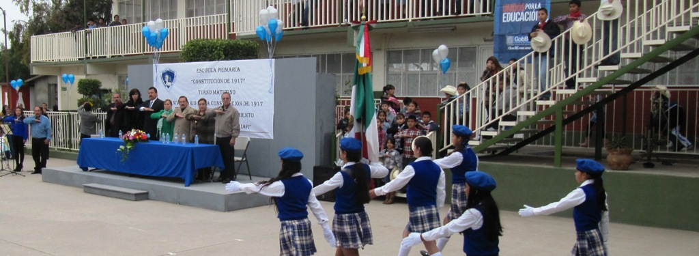
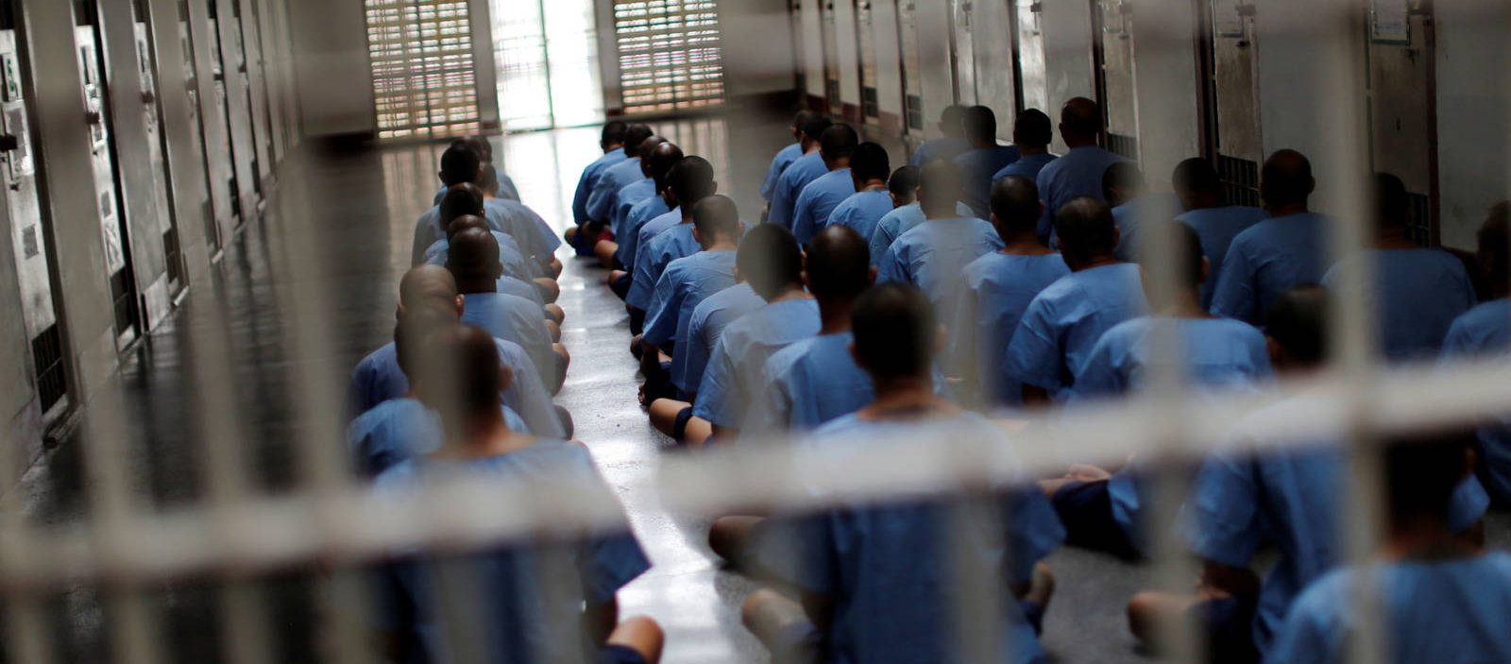
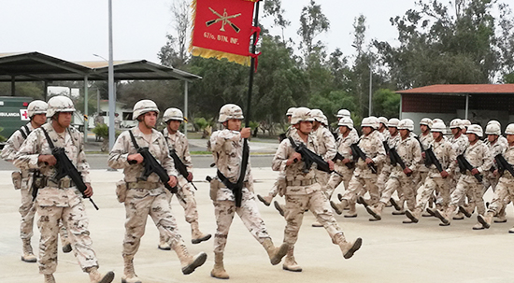
¿Qué tienen en común las escuelas, la cárcel y el ejército?
Estructura autoritaria.
Un código de vestimenta institucional.
Insistencia en la obediencia y orden.
Permisos para hacer y actuar.
Castigos.
Se traducen en procesos de disciplina que forman parte de las estructuras de poder y saber.

Slide 9
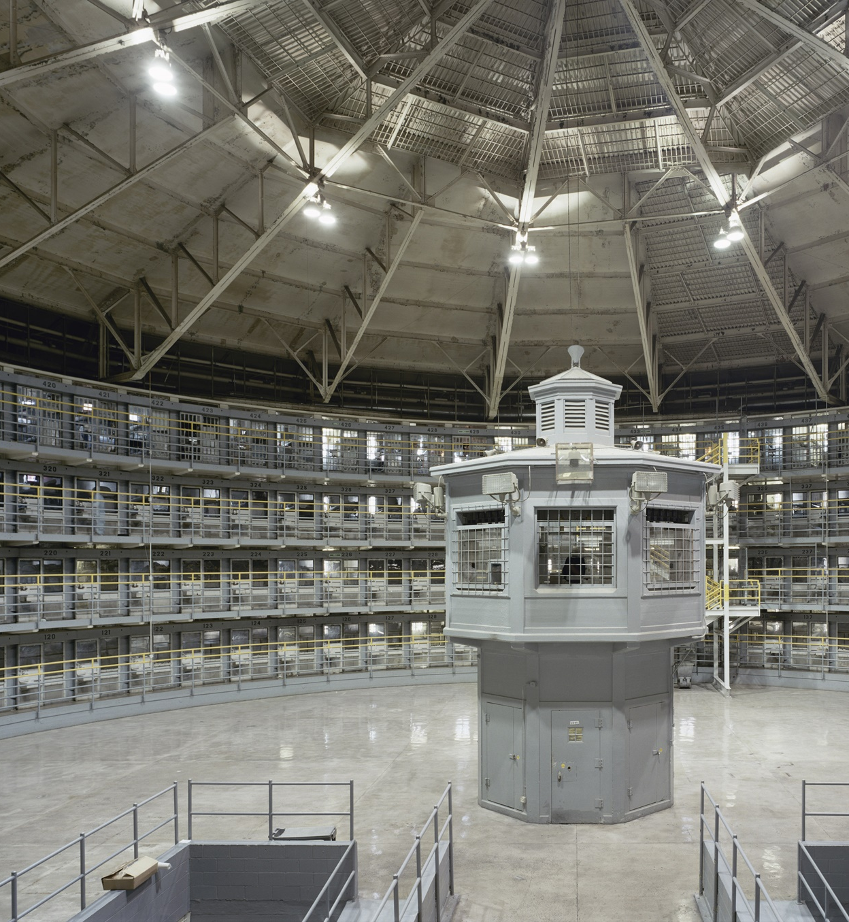
El panóptico como instrumento de poder
Desde aquí se vigila a todos.
Efecto psicológico: sentirse vigilado en todo momento, aunque no se tiene la certeza de estar siendo observado.
Esta estructura garantiza mantener el poder.

Slide 10
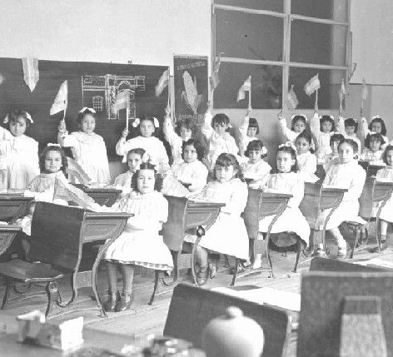
Anatomopolítica
La norma dentro de la anatomía del cuerpo.
Tecnología del poder que crea cuerpos dóciles utilizando la disciplina, el control y la vigilancia.
  Controla la conducta.
  Intensifica el rendimiento.
  Multiplica las capacidades.
  Adiestra los cuerpos.

Slide 11
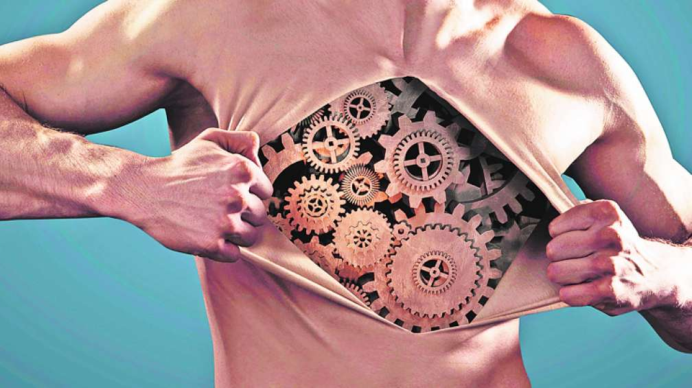
El cuerpo como máquina.
El poder se ejerce sobre el cuerpo individual, sobre el cuerpo como máquina, es un cuerpo que hay que educar aprovechando al máximo sus potencialidades.

Slide 12
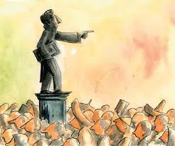

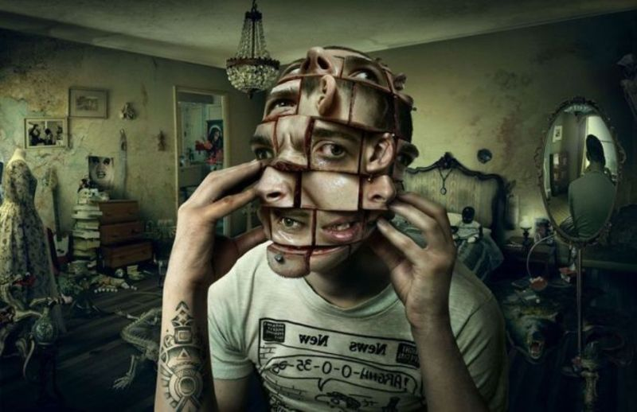
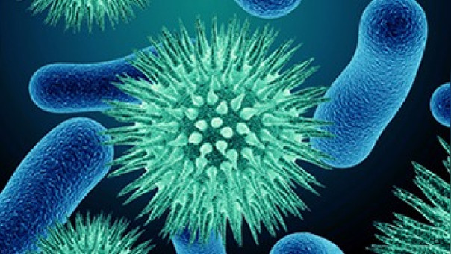

Todo lo que existe en la sociedad es construido y por ello puede ser destruido.
Identidad
Sexualidad
Verdad
Leyes
Lenguaje
Enfermedad
Locura
Palabras

Slide 13
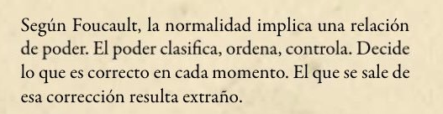
Quienes tienen el poder definen lo que es normal.
¿Qué es verdad?
¿Cómo se construye la verdad?
El adentro vs el afuera: lo que todos piensan que es verdad y los otros.

Slide 14



Para profundizar en los conceptos:

Slide 15
Ve el video Foucault y la Sociedad Disciplinaria (J. P. Feinman), para ello ingresa al link: https://youtu.be/9n_qbPciOKk
Responde a las siguientes preguntas:
  ¿Cuál es la importancia del panóptico?
  ¿Cómo logra imponerse el poder?
  ¿Cuál es el papel del concepto de verdad en el ejercicio del poder?
  ¿Cuál es el papel de las ciencias humanas en el control del sujeto?

Slide 16
La vida como objeto de poder.

Slide 17

Biopolítica
Concepto desarrollado en el libro “La voluntad de saber” (1970)
Se refiere a la relación entre la política y la vida.
“la peculiaridad de la perspectiva foucaultiana de abordaje del biopoder consiste en que le atribuye una significación y unos alcances ontológicos que ponen al descubierto el potencial normalizador y mortífero de la gubernamentalidad liberal y neoliberal”. (Lopez: 2014: 113)
Notes:
López, C. (2014) La biopolítica según la óptica de Michel Foucault : alcances, potencialidades y limitaciones de una perspectiva de análisis en El banquete de los dioses. Revista de filosofía y teoría política contemporáneas (Vol. 1 no. 1 nov 2013-mayo 2014)

Slide 18

Está basada en las técnicas gubernamentales accionadas desde el estado a partir del siglo XIX en torno a los fenómenos sociales de la salud.
Surgen las ciencias de la vida.

Slide 19

Ya no preocupa a los gobernantes los modos de opresión o dominación prevalecientes del siglo pasado.
Ahora se trata de ejercer un poder positivo produciendo vida.

Slide 20
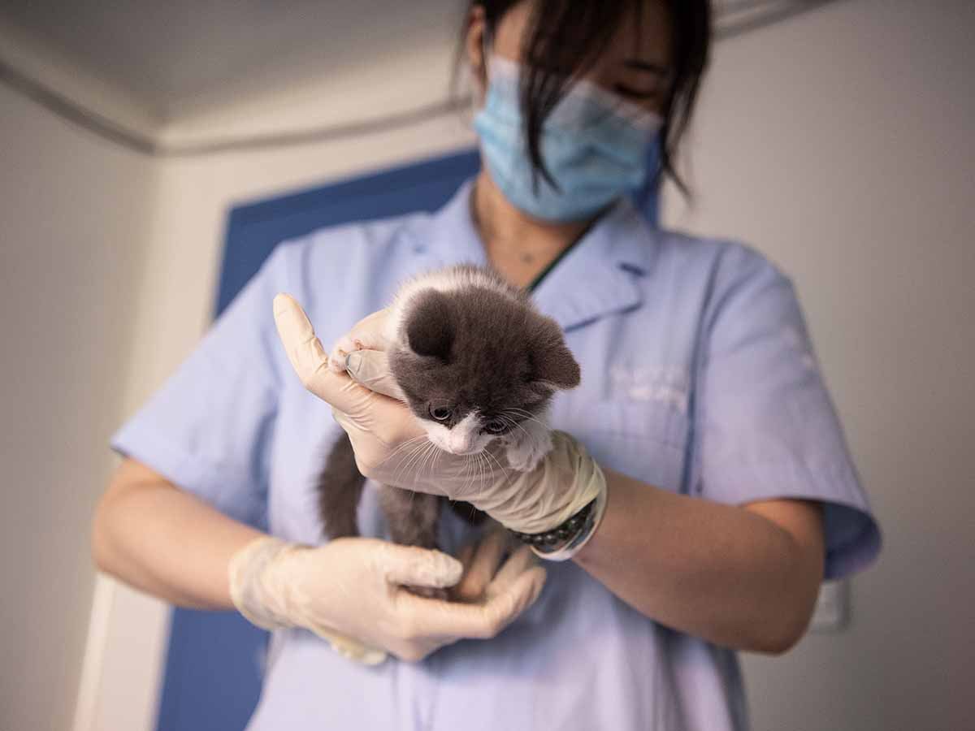

Este es 'Ajo', el primer gato clonado en China
El equipo de científicos busca poder clonar a otros animales, como los pandas y especies en peligro de extinción
Visita la link de esta noticia y discute en grupo cómo este avance científico es un ejemplo de biopoder.
https://www.excelsior.com.mx/global/este-es-ajo-el-primer-gato-clonado-en-china/1334864

Slide 21
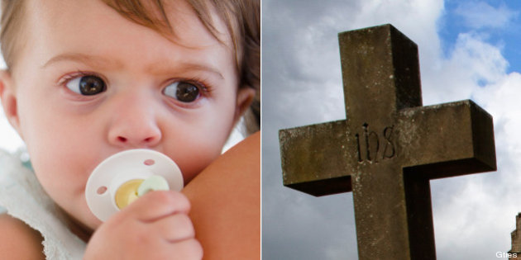
El poder se ejerce sobre
Natalidad (condiciones de nacimiento)
Mortalidad (lo mejor para morir)
Seguridad sanitaria
Servicios de salud

Slide 22

El culto a la salud
Parques públicos
Ciclovías
Movilidad ciudadana
Gimnacios al aire libre
Gimnacios
Spa

Slide 23
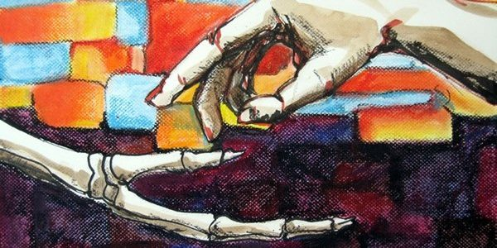
Por eso el paradigma de la biopolítica es “hacer vivir, dejar morir”.

Slide 24


Cómo lo hace
La ciudadanía es objeto de múltiples análisis estadísticos por parte de las tecnologías disciplinarias.
Son mediadoras de la relación poder-individuo.
El poder vela por el bienestar de cada miembro de la comunidad y con ello obtienen el control.
Velar significa producir.

Slide 25
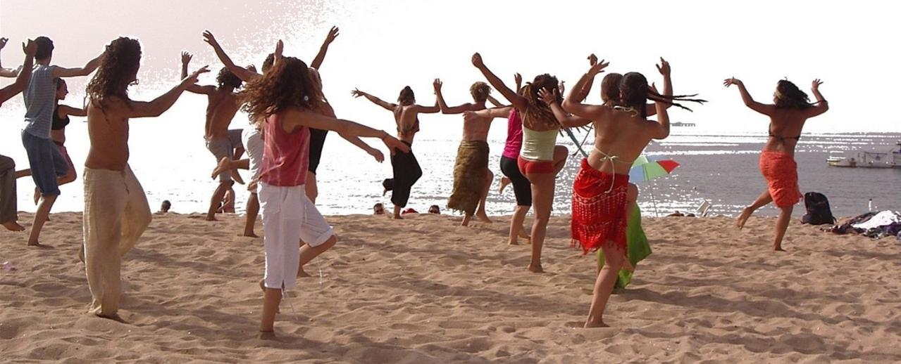
La sacralidad conque se ha investido a la vida en nuestra época.

Slide 26
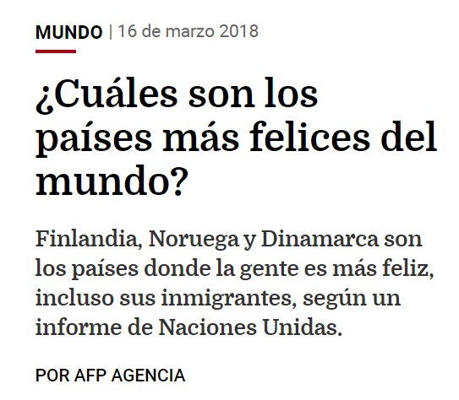
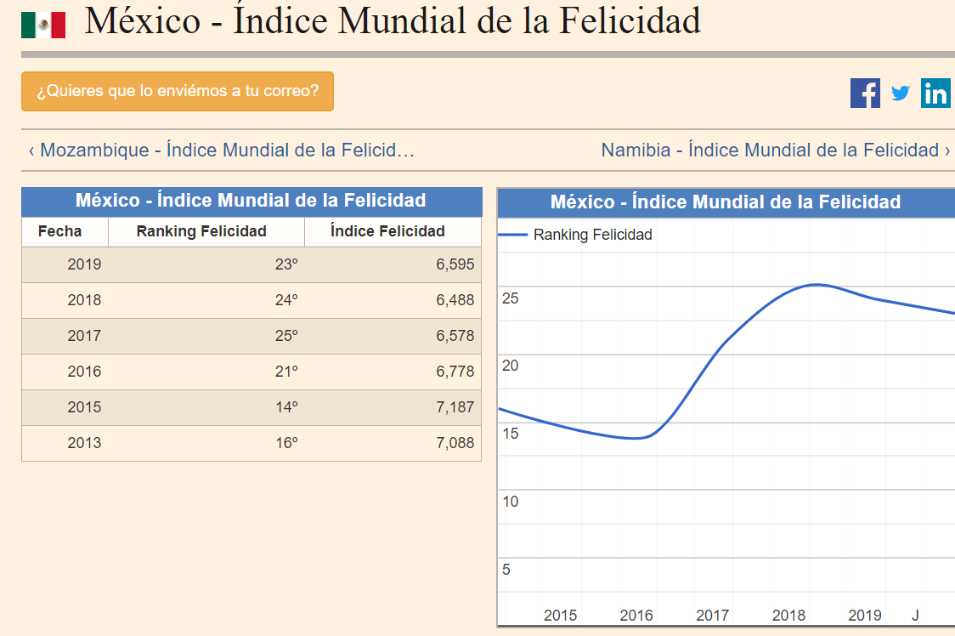
"El poder utiliza la biopolítica para controlar la felicidad de la gente"

Slide 27
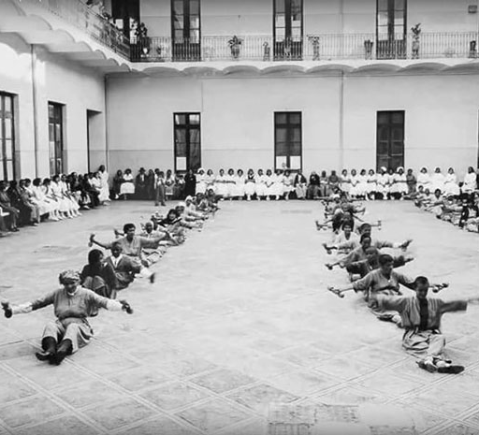
Foucault encontró motivos para creer que el loco era tratado como tal para no disturbar la moral de la sociedad. Silenciando su voz, se privilegiaba la del experto. Cuando el loco pasó a enfermo mental, esto se agravó: porque “la autoridad del médico no es científica, lo confiere la sociedad".
Notes:
Fotografía: La castañeda. Manicomio. Mixcoac, CDMX. https://cdn-5bf0ac72f911c8118cf45637.closte.com/wp-content/uploads/2019/03/la-castaneda-manicomio.jpg GATOPARDO

Slide 28
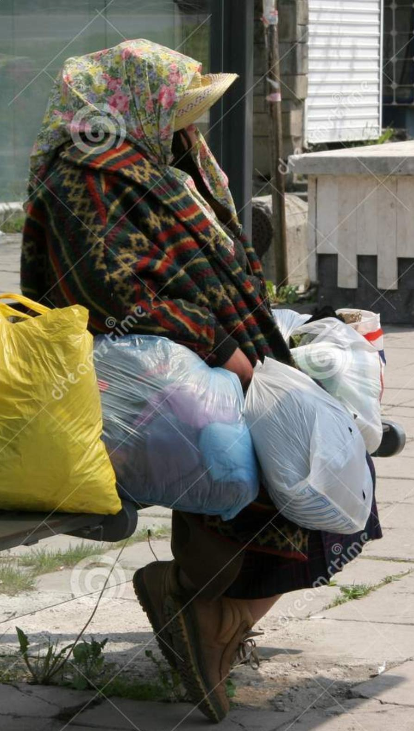
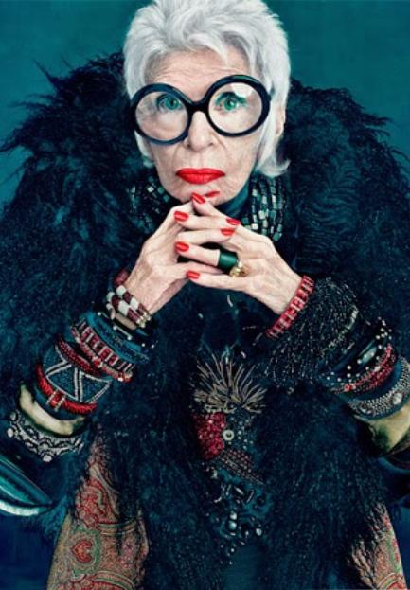
El pobre es psicótico, el rico es extravagante"
la psiquiatrización de la vida cotidiana en la sociedad del rendimiento.
Notes:
El concepto de sociedad del rendimiento corresponde a Han.

Slide 29
Achotegui (filosofo español, 2018)
"La psiquiatría está en crisis. Hoy la tristeza se equipara a la depresión, cualquier cosa se patologiza: el orgullo, la ira, la timidez, las conductas, los pecados, el vicio... El DSM, que es el manual estadístico de diagnósticos de trastornos mentales, no se rige por ninguna teoría. Y actúa a medida para compañías de seguros o beneficio de las farmacéuticas.

Slide 30

El estado ya no se preocupa de que la gente tenga casa o trabajo. Se preocupa de su felicidad, y para ello utiliza la biopolítica.

Slide 31
Conclusiones
Foucault ha dejado como legado:
"El arte de preguntar por el cómo y no por el qué; reconstruir las apariencias para saber cómo fueron construidas; convertir aquello que damos por evidente en problemático para repensarlo, interrogarlo y descubrir porqué ha adquirido el estatus de obvio y evidente; y revisar la relación entre las verdades heredadas y sus efectos“ (Barceló, 2017)
Notes:
Barceló (2017) https://www.alainet.org/es/articulo/188267

Slide 32

Achotegui (2014) La biopolítica, 30 años después. Vigencia de Michel Foucault. Recuperado de https://blogs.publico.es/joseba-achotegui/2014/02/16/la-biopolitica-30-anos-despues-vigencia-de-michael-foucault/
AFP (2019) Ajó el primer gato clonado en china. Recuperado de https://www.excelsior.com.mx/global/este-es-ajo-el-primer-gato-clonado-en-china/1334864
Barceló (2017) La filosofía, la educación y el rescate de los valores (X). Recuperado de https://www.alainet.org/es/articulo/188267
Feinman (s/a) Foucault y la Sociedad Disciplinaria, recuperado de https://youtu.be/9n_qbPciOKk
GATOPARDO (s/a) La castañeda. Manicomio. Mixcoac, CDMX. Recuperado de https://cdn-5bf0ac72f911c8118cf45637.closte.com/wp-content/uploads/2019/03/la-castaneda-manicomio.jpg
López, C. (2014) La biopolítica según la óptica de Michel Foucault : alcances, potencialidades y limitaciones de una perspectiva de análisis en El banquete de los dioses. Revista de filosofía y teoría política contemporáneas (Vol. 1 no. 1 nov 2013-mayo 2014)

